Slide 1
فصل جدید پول
محمد استیری

Slide 2
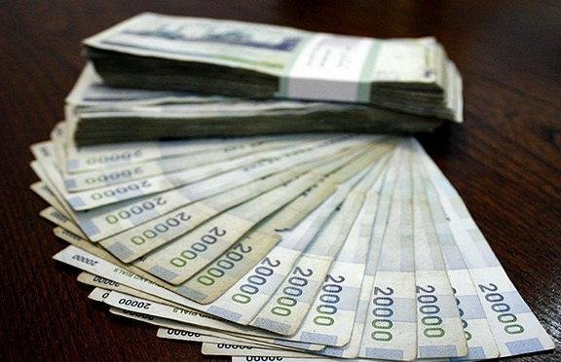
سپرده غیر دیداری به سپرده مدت دار و پس انداز تقسیم میشود

Slide 3

امروزه به اقتصاد کشور ها به دلیل نقش بسیار مهم و اساسی پول در کشور ها اقتصاد پولی میگویند

Slide 4
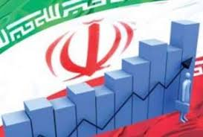
استفاده از پول در یک کشور به میزان پیشرفت اقتصادی بستگی دارد

